Slide 1
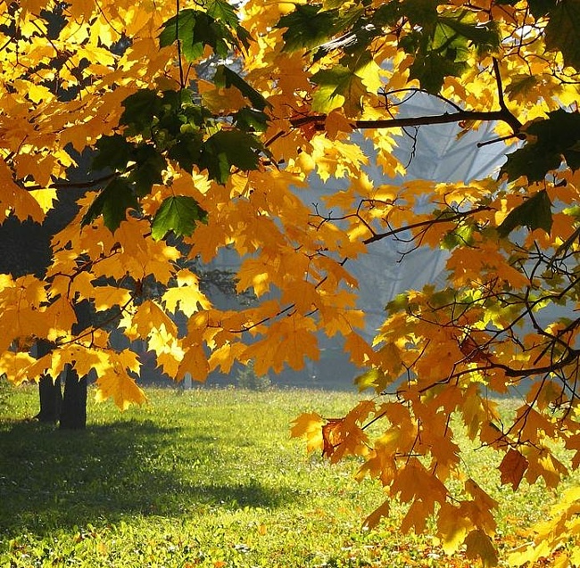
Презентация на тему :
«Приметы и поговорки об осени»
Работу выполнила ученица 1 «А» класса, МБОУ « СОШ № 9»
Бутова Анастасия

Slide 2
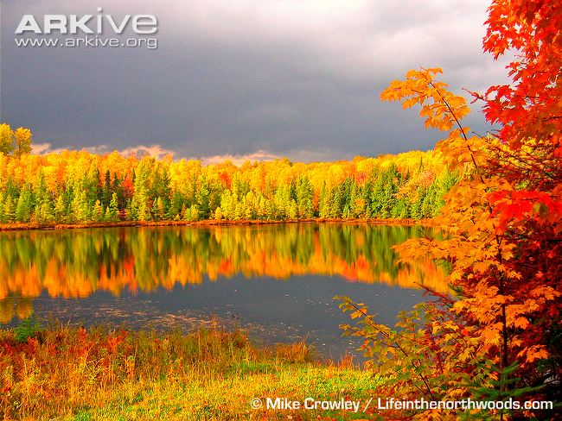
У русского народа существует много различных примет связанных с осенью. По этим приметам в старину люди определяли: какая будет зима, весна или лето, какой будет урожай в следующем году. И как не странно, но предсказания по этим приметам действительно сбывались.

Slide 3
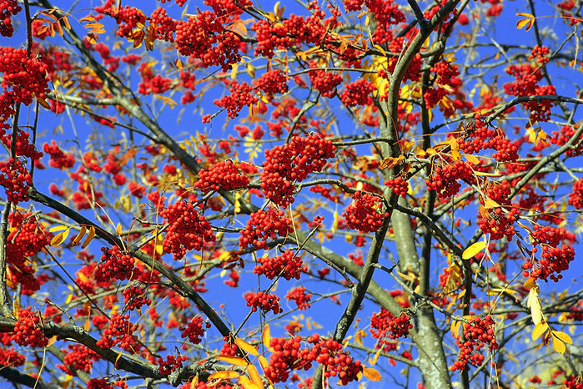
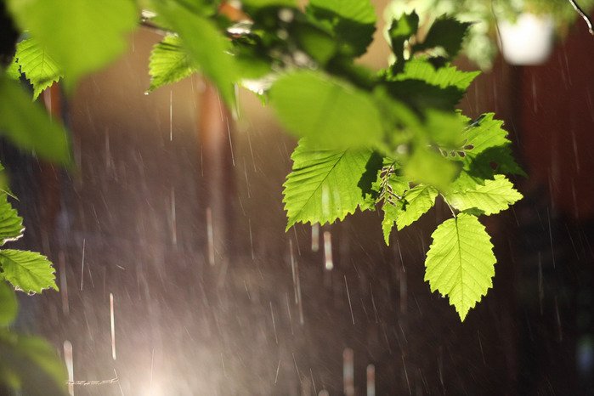
Я расскажу вам о нескольких из них
В лесу много рябины - осень будет дождливая, мало - сухая.

Slide 4
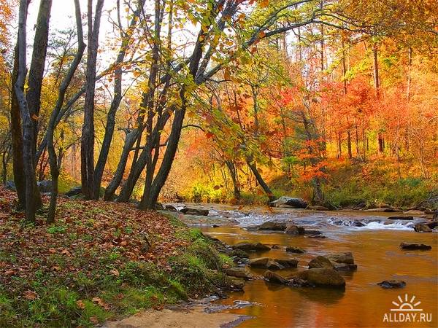
Если журавли летят высоко, не спеша и "разговаривают", будет стоять хорошая осень.

Slide 5
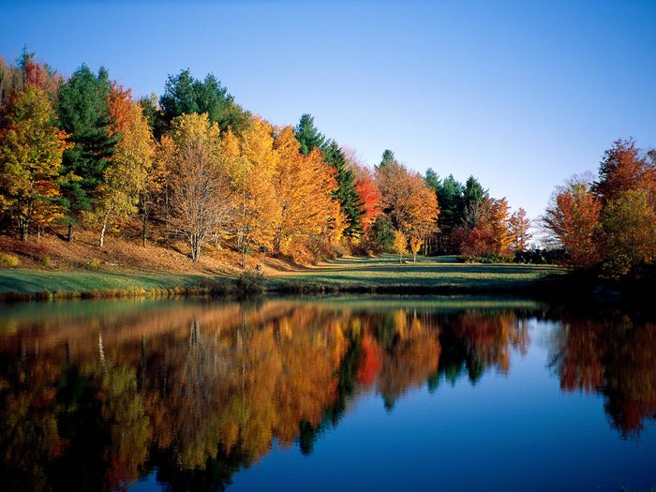
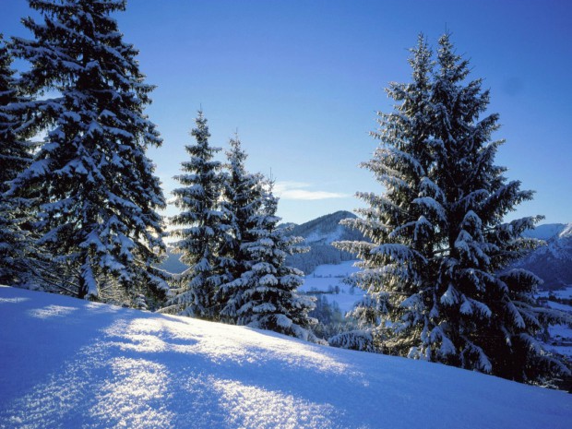
Облака редкие - будет ясно и холодно.

Slide 6
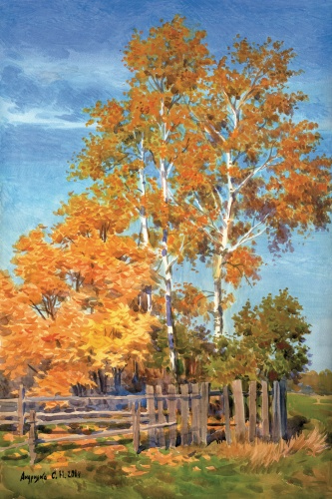
Помимо примет в народе существовали и поговорки, связанные с осенью и я хотела бы познакомить вас с некоторыми из них.

Slide 7
Например приметы и поговорки октября
Быстро тает октябрьский день - не привяжешь за плетень.
В октябре до обеда осень, а после обеда зима.
В октябре зима со бела гнезда снимается, к мужику в гости наряжается: " Дай-ка я на Руси погощу, деревни-села навещу, пирогов поем".
В октябре и изба с дровами, и мужик в лаптях, а спорины все нет.
В октябре на одном часу и дождь, и снег.
В октябре ни на колесах, ни на санях.
Октябрь на пегой кобыле ездит: ни колеса, ни полоза не любит.
В октябре с солнцем распрощайся, ближе к печке подбирайся.
Гром в октябре предвещает бесснежную, короткую и мягкую зиму.
Если в октябре лист с березы и дуба опадет не чисто - жди суровую зиму.
Знать осень в октябре по грязи.
Октябрь венчает белый снег с великой грязью.
Октябрь - зазимник.
Октябрь землю покроет где листком, где снежком.

Slide 8
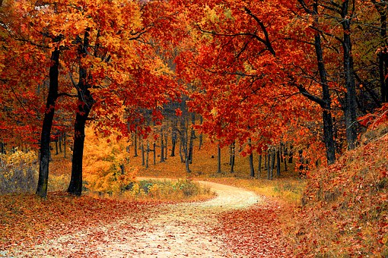
Интернет ресурсы
https://www.google.ru/search?client=opera&q=осени%2520для%2520презентации%
https://ru.depositphotos.com/stock-photos/осень.html

